Slide 1

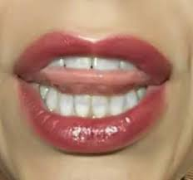

Hoy trabajaremos con la letra D

Slide 2
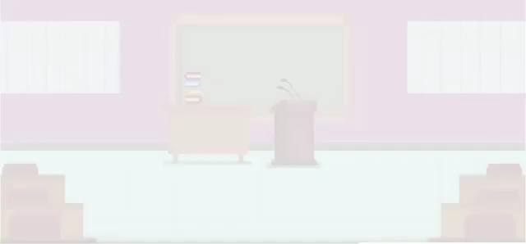

Slide 3


Slide 4
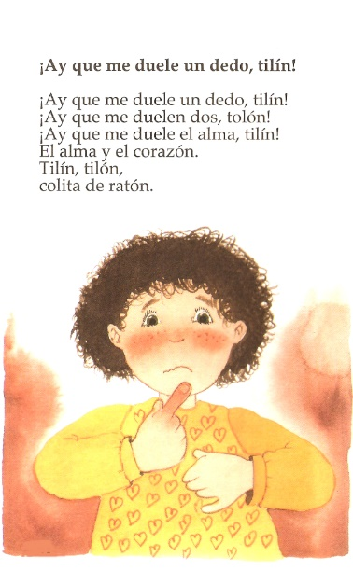
A Dimas le duele el dedo.

Slide 5

Los dos dados de Pepe.

Slide 6

Mamá, pone pomada a Susi.

Slide 7
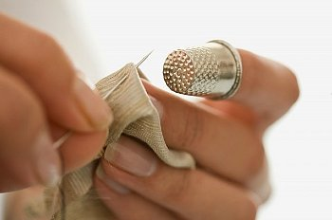
Papá, le pasa el dedal a mamá.

Slide 8
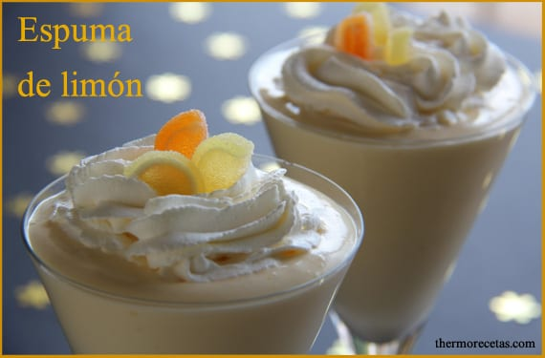
Sole me da espuma de lima.

Slide 9

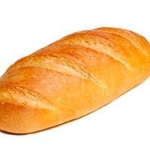
Nada mas de pan, Mimí.

Slide 10


